Slide 1
SCOP ASSESSORIA DIGITAL
Cacá Pescarolo
(11) 98445-0207

Slide 2

ESTEJA ONDE SEU CLIENTE ESTÁ

Slide 3
01
COMO ATUAMOS

Slide 4
NOSSO MÉTODO É FORMADO POR
5 PILARES
B
Momento que os anúncios começam a aparecer para as pessoas na internet
Antes de qualquer coisa, Briefing > estudo de mercado (Marketing Raiz, persona) e o planejamento com as estratégias que será apresentado no kickoff
ESTUDO MERCADO/ Planejamento
TRÁFEGO PAGO (Anúncios na Internet)
A
REUNIÃO QUINZENAL
C
Trabalho para as pessoas se engajarem com a sua marca
RETENÇÃO
ENGAJAMENTO
Após venda, fazemos um trabalho para a retenção das pessoas que já compraram. O custo de um novo cliente é mais caro do que manter
E
VENDA
D
Nesse momento a VENDA ocorre
Notes:
A – Será enviado um questionário (briefing), em cima do briefing fazemos estudo de mercado, que a gente fala que é o marketing raiz, estudamos a persona e já levamos na primeira reunião após fechamento, todos os dados coletados e o planejamento inicial com as primeiras estratégias.

Slide 5



TODO PROCESSO DE CAMPANHA DO CLIENTE É FEITA NAS FERRAMENTAS DO PRÓPRIO CLIENTE.
TRABALHAMOS COM TRANSPARÊNCIA
PRINCIPAIS FERRAMENTAS:
FACEBOOK BUSSINES MANAGER (BM)
GOOGLE ADS
GOOGLE ANALYTICS

Slide 6
SIGNIFICA QUE TODOS OS DADOS, TAIS COMO: TODOS OS PIXELS, HISTÓRICOS, OU SEJA TUDO TUDO O QUE É FEITO PARA VOCÊ É SEU, FICA PARA VOCÊ, INDEPENDENTE DE ESTAR CONOSCO OU NÃO!
O QUE ISSO SIGNIFICA?
Histórico de Campanhas:
- Criativos;
- Copies;
- Objetivo da Campanha
- Público;
- Região;
- Idade e Gênero;
- Pixel;
- Indicadores(KPIs) – ROI, CPL, CPM, CPC, ALCANCE, IMPRESSÃO, FREQUÊNCIA,etc.

Slide 7
FERRAMENTAS DE APOIO:
WhatsApp Business;
Telegram;
Email Marketing: (Mailchimp, Activecampaign, Leadloves; Builderall, RD Station;etc
Landing Page: (unbounce. Leadloves, Elementor; Builderall, RD Station, etc)
Integração entre ferramentas: Zapier;
CRM – Pipedrive; Builderall; Pipefy; Google Sheet, etc

Slide 8
02
CANAIS ANÚNCIOS

Slide 9





ONDE SEU ANÚNCIO PODE APARECER
INSTAGRAM
FACEBOOK
YOUTUBE
GOOGLE ADS
LINKEDIN

Slide 10
03
PROCESSO

Slide 11
01
PASSO
UMA CONVERSA SEM COMPROMISSO PARA ENTENDERMOS O OBJETIVO DO NOSSO FUTURO PARCEIRO E PARA EXPLICARMOS NOSSA FORMA DE TRABALHO.
NESSE PRIMEIRO PASSO, BUSCAMOS ENTENDER O PRODUTO, CENÁRIO E A FORÇA DO DIGITAL DO CLIENTE.

Slide 12
02
PASSO
ENVIO DESSE MATERIAL PARA ANÁLISE.
ACORDAR O VALOR DO INVESTIMENTO.
ENTRADA DE 50% PARA INÍCIO DO 3º PASSO;

Slide 13
03
PASSO
BREEFING;
PESQUISA DE MERCADO;
ANÁLISE CONCORRÊNCIA;
ESTUDO PÚBLICO ALVO;
ESTUDO PERSONA;
PLANEJAMENTO DO PROJETO

Slide 14
04
PASSO
KICK OFF - PONTAPÉ INICIAL PARA O PROJETO
PORQUÊ | O QUE | QUEM | COMO | SOBRE | QUANDO/ QUANTO
Justificativa | Produto | Envolvidos no Projeto | Premissas | Principais Públicos | Draw Flow
Objetivo Smart | Requisitos |  | Riscos | Principais Incômodos | Grupo de Entregas
Benefícios Futuros |  |  | Restrições | Principais transformações | Investimentos
 |  |  | Principais Canais | Principais Ofertas

Slide 15
05
PASSO
INÍCIO DAS CAMPANHAS DE ANÚNCIO;
ACOMPANHAMENTO DIÁRIO
OTIMIZAÇÕES SE NECESSÁRIAS
REUNIÃO QUINZENAL PARA MOSTRAR OS INDICADORES E TOMADAS DE DECISÕES E ESTRATÉGIAS

Slide 16
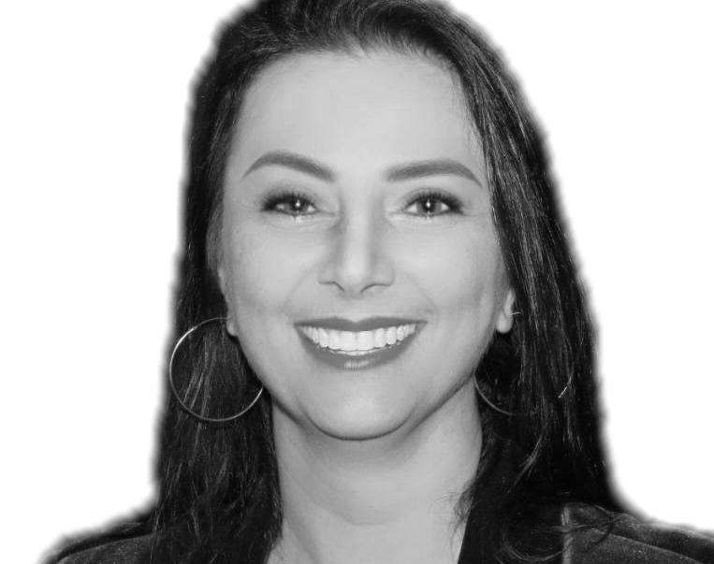
Nome: Claudiani Pescarolo
Apelido: Cacá
Formação:
MBA em Gestão Financeira, Custos, Controladoria e Auditoria - FGV (Fundação Getúlio Vargas – SP)
Pós-Graduação em Marketing Comunicação e Negócios.
Graduação em Administração de Empresas.
Experiência Profissional:
Profissional com carreira de 15 anos desenvolvida nas áreas de Custos, Controladoria e Planejamento e Controle de Produção (PCP), em empresas nacionais e multinacionais dos segmentos: Instituição financeira, Indústria de Alimentos; Indústria Farmacêutica; Indústria Pet e Cabos Vulcanizados;
Yoki Alimentos S.A (Paraná/São Paulo/Mato Grosso)
Group Adeste (Paraná/São Paulo)
HSBC (Paraná)
Professora Universitária de Custos e Precificação. (Mato Grosso)
Cacá Pescarolo

Slide 17
OBRIGADA
Cacá Pescarolo
(11) 98445-0207

Slide 18

OBRIGADA

Slide 19
#D19B42 – Posição 95
#FFEEA9 – Posição 47
#D19B42

Slide 22
#D4B7C

